Slide 1
Gestión de Proyectos Conceptos
María Mercedes Corral S. Msc.
Luis Francisco Martínez

Slide 2
Ciclo de vida de la GP
NIVEL DE
ACTIVIDAD
PROCESOS
DE
EJECUCION
PROCESOS
DE
PLANEACION
PROCESOS
DE
INICIACION
PROCESOS
DE CIERRE
PROCESOS
DE CONTROL
INICIO DEL
PROYECTO O
FASE
FIN DEL
PROYECTO O
FASE
TIEMPO
Notes:
La figura representa la distribución de los grupos de procesos de la gerencia de proyectos en el ciclo de vida de los proyectos o dentro de una fase del ciclo de vida. Debe considerarse que los grupos de procesos de la gerencia de proyectos no son actividades discretas realizadas una sola vez, sino que se tratan de actividades superpuestas e iterativas que ocurren con distintos niveles de intensidad a lo largo de cada fase del proyecto.

Slide 3
Áreas de Conocimiento
INTEGRACION
ALCANCE
RECURSOS HUMANOS
RIESGOS
ADQUISICIONES
TIEMPO
COSTOS
CALIDAD
COMUNICACIONES
STAKEHOLDERS
Debe administrar
GERENCIA DE PROYECTOS

Slide 4
Grupos de Procesos
Procesos de
Monitoreo & Control
Procesos de iniciación
Procesos de
PLANEACION
Procesos de Cierre
Procesos de
EJECUCION
Notes:
CICLO SHEWHART & DEMMING: Planear (grupo de procesos de planeación), Hacer (grupo de procesos de ejecución), chequear y actuar (grupo de procesos de Monitoreo y control). Los procesos de Iniciación y Cierre son los disparadores dada la finitud de los proyectos.
La guía no es exhaustiva en todas las relaciones e interacciones de los grupos de procesos o los procesos que los componen.
Los Grupos de procesos y sus procesos tienen interacciones y dependencias claras entre ellos, no importa la industria, el área de acción o el proyecto
El resultado o salida de un proceso se convierte en la entrada de otro.

Slide 5


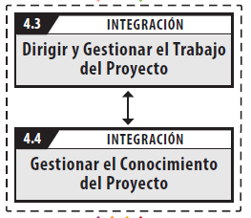
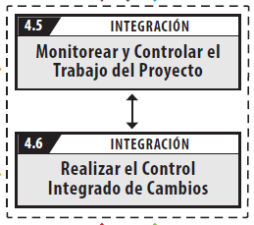

Áreas de Conocimiento - Integración
Fuente: Ricardo-Vargas.com

Slide 6
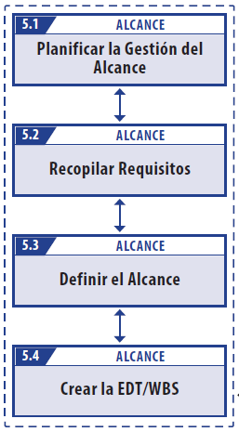
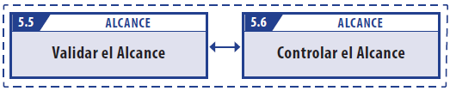
Áreas de Conocimiento - Alcance
Fuente: Ricardo-Vargas.com

Slide 7

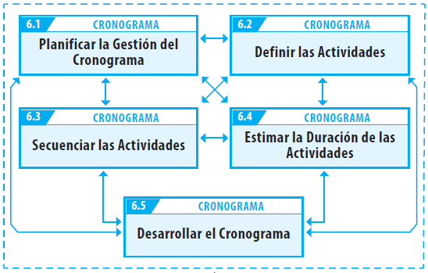

Áreas de Conocimiento – Gestión de la Programación
Maestría en Ingeniería de Sistemas
Fuente: Ricardo-Vargas.com

Slide 8
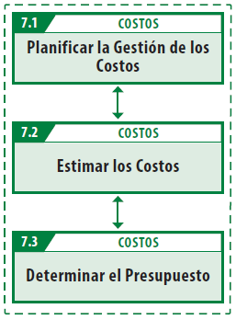

Áreas de Conocimiento – Gestión de los Costos
Fuente: Ricardo-Vargas.com

Slide 9



Áreas de Conocimiento - Calidad
Fuente: Ricardo-Vargas.com

Slide 10
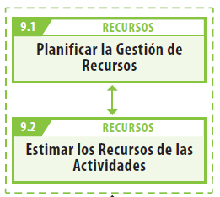
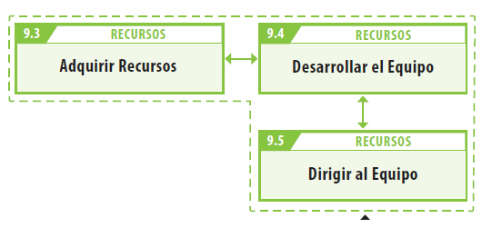

Áreas de Conocimiento - Recursos
Fuente: Ricardo-Vargas.com

Slide 11



Áreas de Conocimiento - Comunicaciones
Fuente: Ricardo-Vargas.com

Slide 12
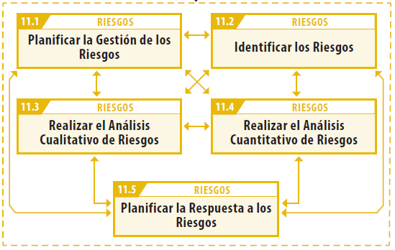


Áreas de Conocimiento - Riesgos
Fuente: Ricardo-Vargas.com

Slide 13



Áreas de Conocimiento - Adquisiciones
Fuente: Ricardo-Vargas.com

Slide 14




Áreas de Conocimiento - Interesados
Fuente: Ricardo-Vargas.com

Slide 15
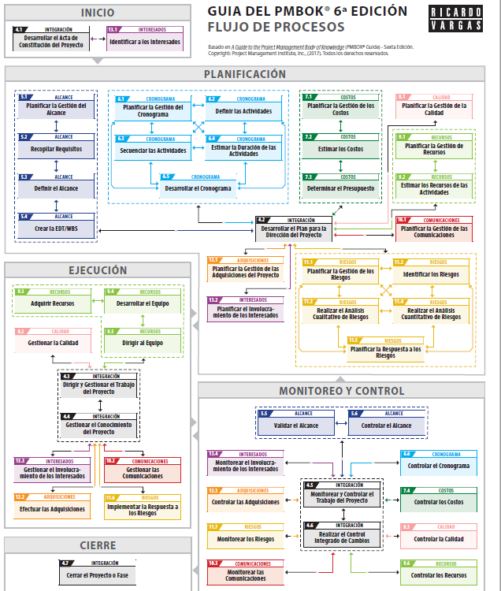

Slide 16
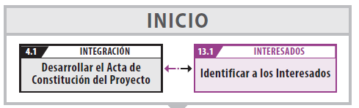
Procesos de Iniciación
Fuente: Ricardo-Vargas.com

Slide 17
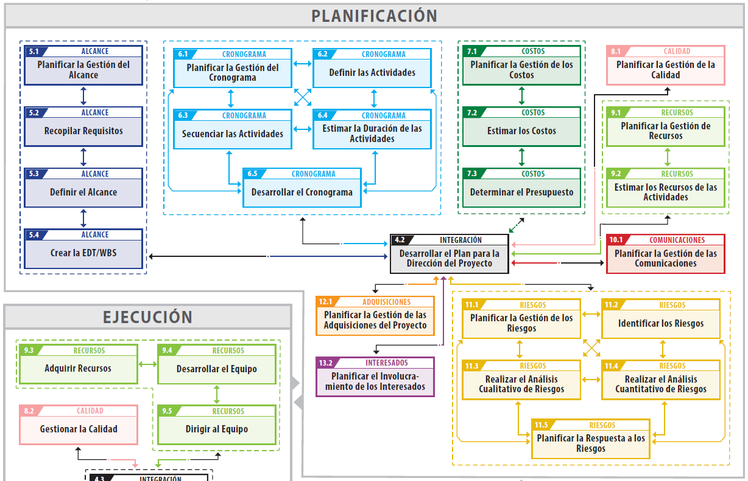
Procesos de Planeación
Fuente: Ricardo-Vargas.com

Slide 18
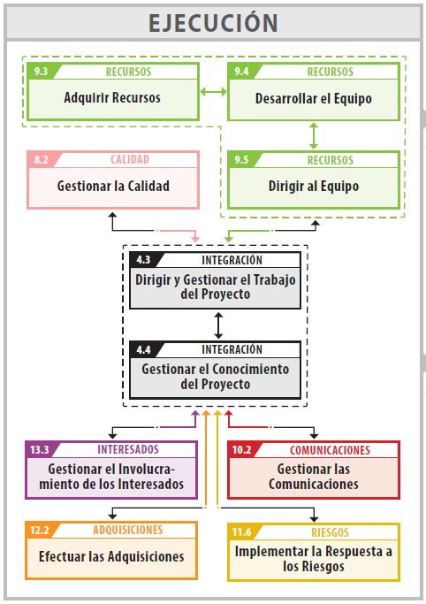
Procesos de Ejecución
Fuente: Ricardo-Vargas.com

Slide 19
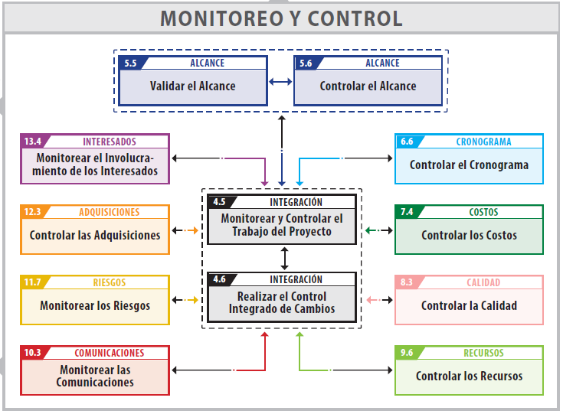
Procesos de Control
Fuente: Ricardo-Vargas.com

Slide 20
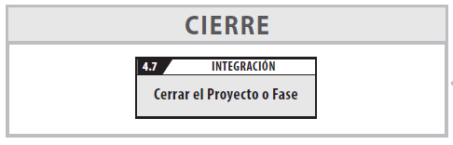
Proceso de Cierre
Fuente: Ricardo-Vargas.com

Slide 21
Áreas de Conocimiento y Procesos
Fuente: Ricardo-Vargas.com

